Slide 1
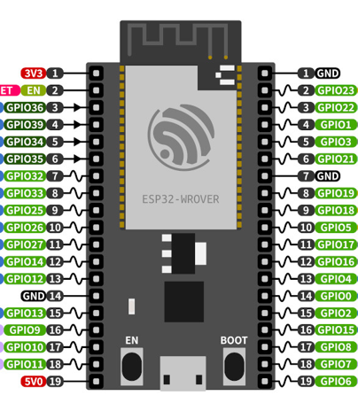
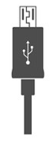
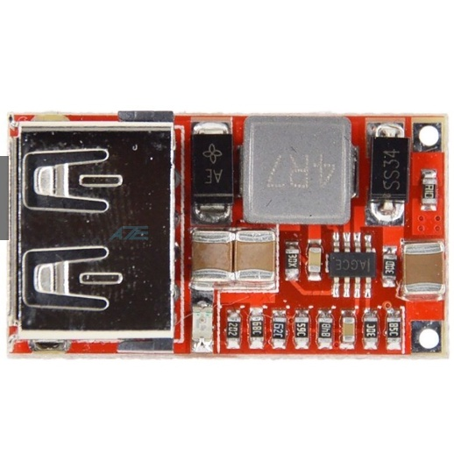
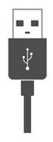
Anschlussplan ESP32 + Power
ESP32
Anschluss RS485toTTL | Anschluss TFT | Funktion | Anschluss ESP32
 |  |  | 3V3
 | RESET | RESET | EN
 |  |  | GPIO36
 |  |  | GPIO39
 |  |  | GPIO34
 |  |  | GPIO35
 |  |  | GPIO32
 |  |  | GPIO33
 |  |  | GPIO25
 |  |  | GPIO26
 |  |  | GPIO27
 |  |  | GPIO14
 |  |  | GPIO12
 |  |  | GND
 |  |  | GPIO13
 |  |  | GPIO9
 |  |  | GPIO10
 |  |  | GPIO11
VCC | VCC | VCC +5V | 5V0
Anschluss ESP32 | Funktion | Anschluss TFT | Anschluss RS485toTTL
GND
GPIO23 | SPI MOSI | T_DIN+SDI
GPIO22
GPIO1
GPIO3
GPIO21 | SPI-TOUCH CS | T_CS
GND | GND | GND | GND
GPIO19 | SPI MISO | T_DO
GPIO18 | SPI Clock | T_CLK+SCK
GPIO5
GPIO17 | UART TX |  | TXD
GPIO16 | UART RX |  | RXD
GPIO4
GPIO0
GPIO2 | TFT_DC | DC
GPIO15 | SPI-TFT CS | CS
GPIO8
GPIO7
GPIO6
HW-384
+12V
GND

Slide 2
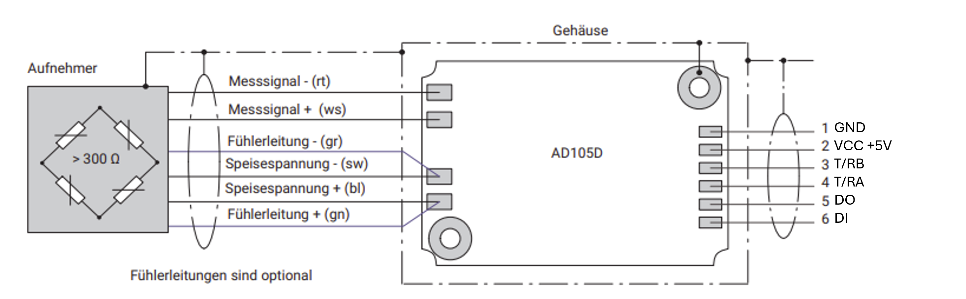
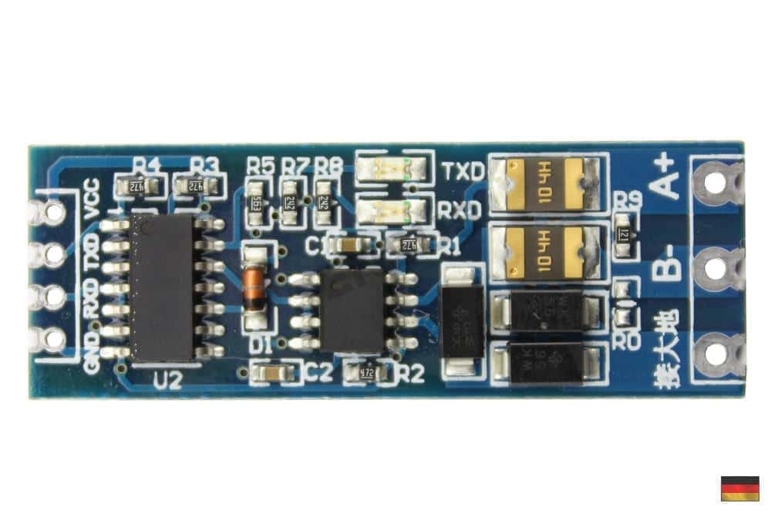

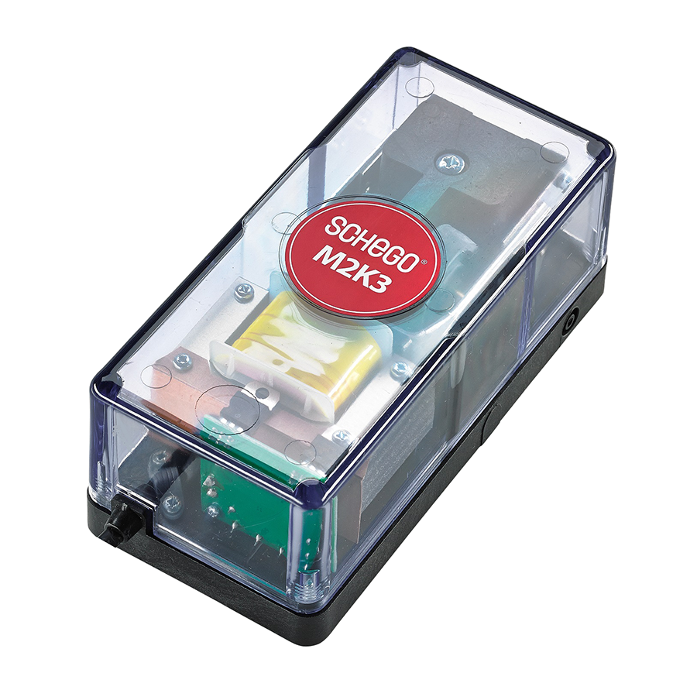
Anschlussplan AD105D + RS485 + Pumpe
AD105D
RS485 to TTL
GND
+12V
T/RB
T/RA
DO
GND
To ESP32
T/RB an A+
T/RA an B-
GND der Pumpe mit AD105D-DO verbinden !
GND
+12V
Pumpe

Slide 3
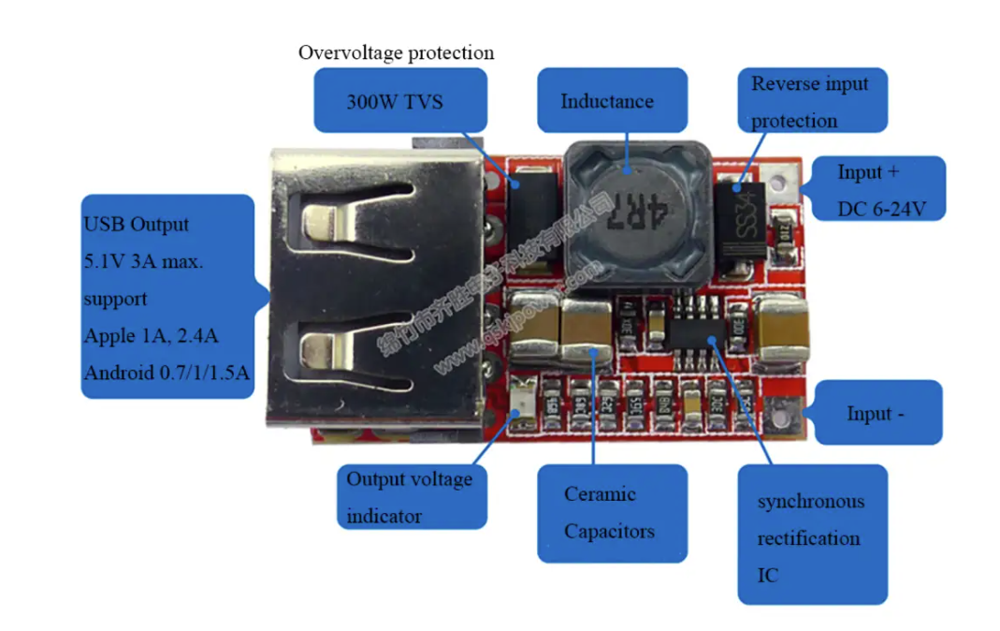
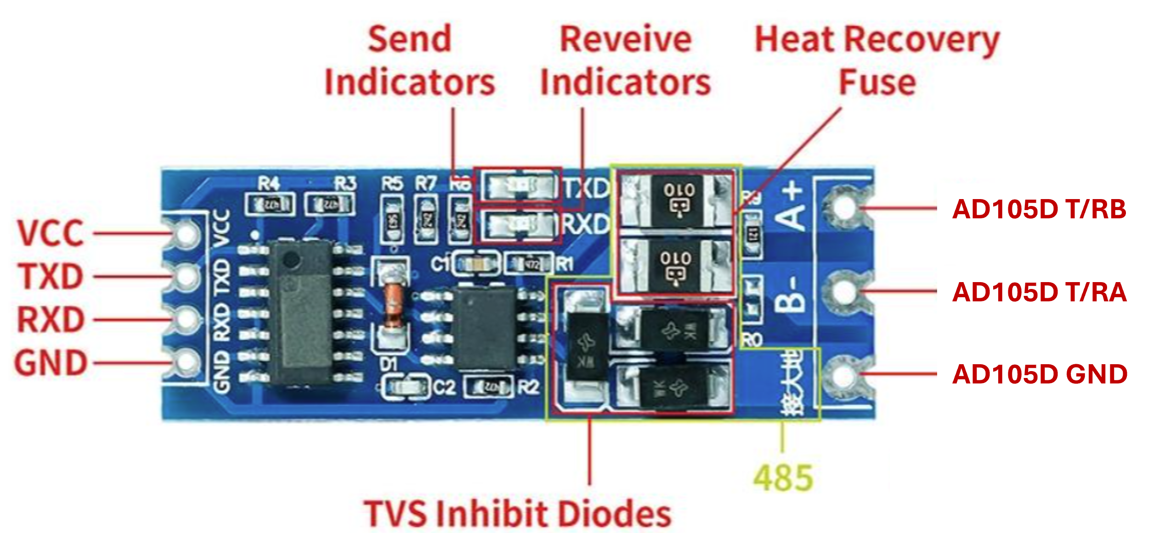
Pinout Boards
AD105D
RS485 to TTL
HW-384

Slide 4
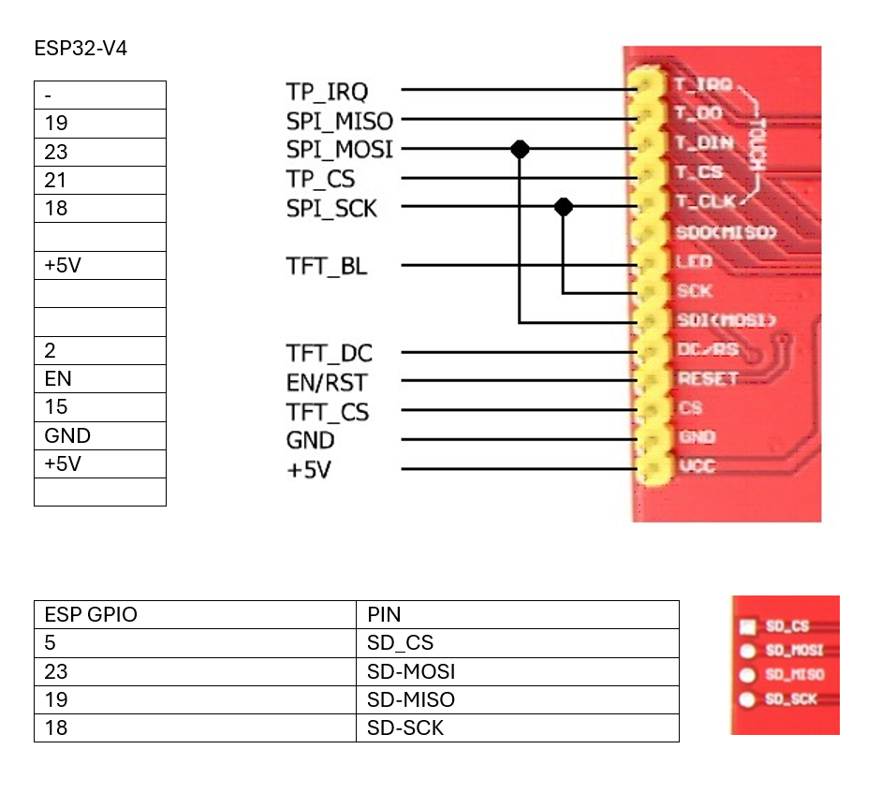
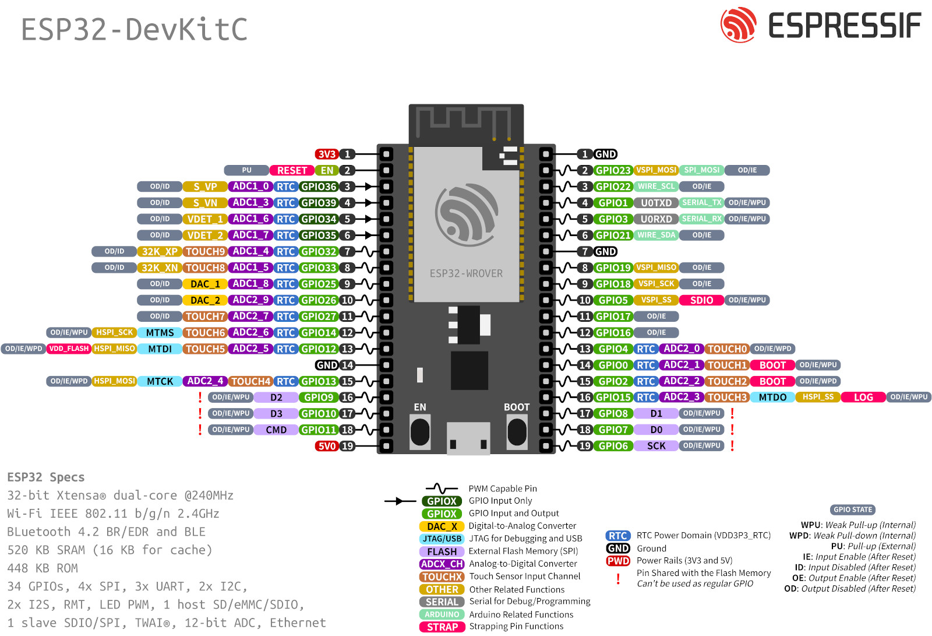
Anschlussplan von Ralf

Slide 5
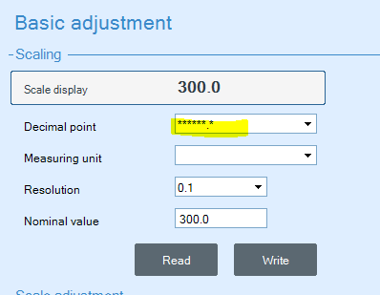
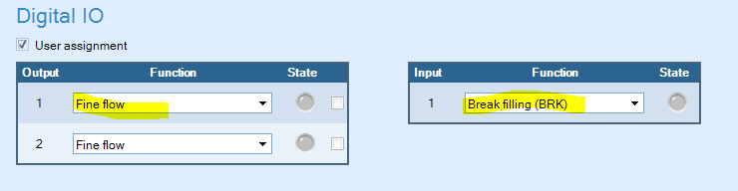
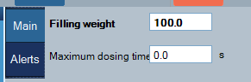
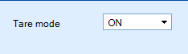
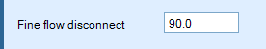
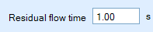
AD105D Setup
Ausgang1 als FineFlow, Eingang1 ggf. als externe Füllabbruchtaste
Abgleich in g mit 1 Nachkommastelle!
DPT1
COF8
Wichtige Einstellungen für den Füller: FWT, FFD, RFT, TMD, TAD

Slide 6
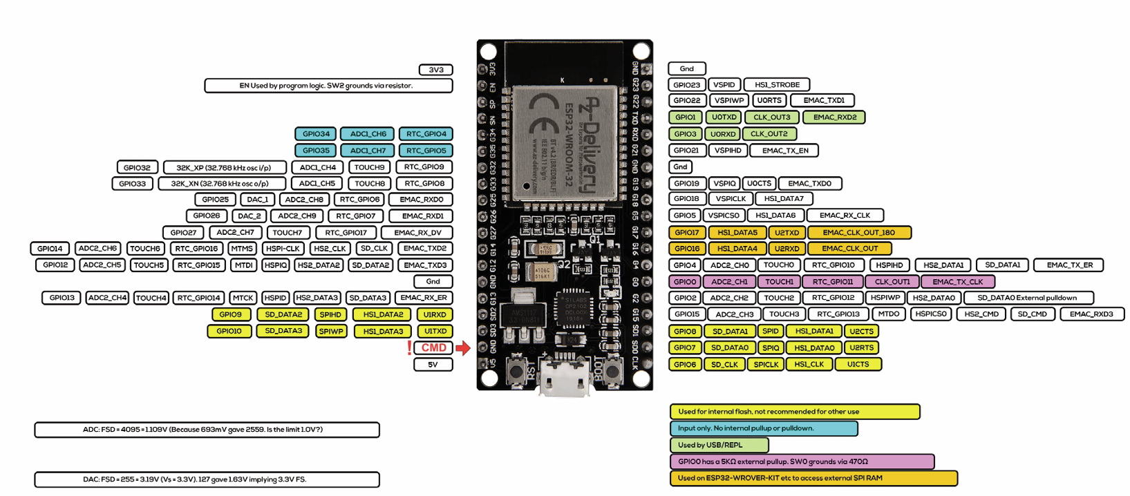
Alternatives Board: NodeMCU

